Slide 1
“彩虹伞”护航青少年心理健康——
挫折教育护卫成长
薛家镇行政审批局
薛家镇社工站
薛家实验小学
常州市心理咨询师协会
汇报人：王清莲
主讲人：周柯

Slide 2
讲师介绍
周柯
常州市心理咨询师协会高级讲师
常州市心理学会心理咨询专委会会员
国家三级心理咨询师
国际IPT人际心理治疗学会认证治疗师
国际艾利克森临床催眠研究院初阶催眠师
江苏省青少年心理课题专家协作组成员

Slide 3
设定了目标
付出了努力
成功？
得到了帮助
修改错误

Slide 4
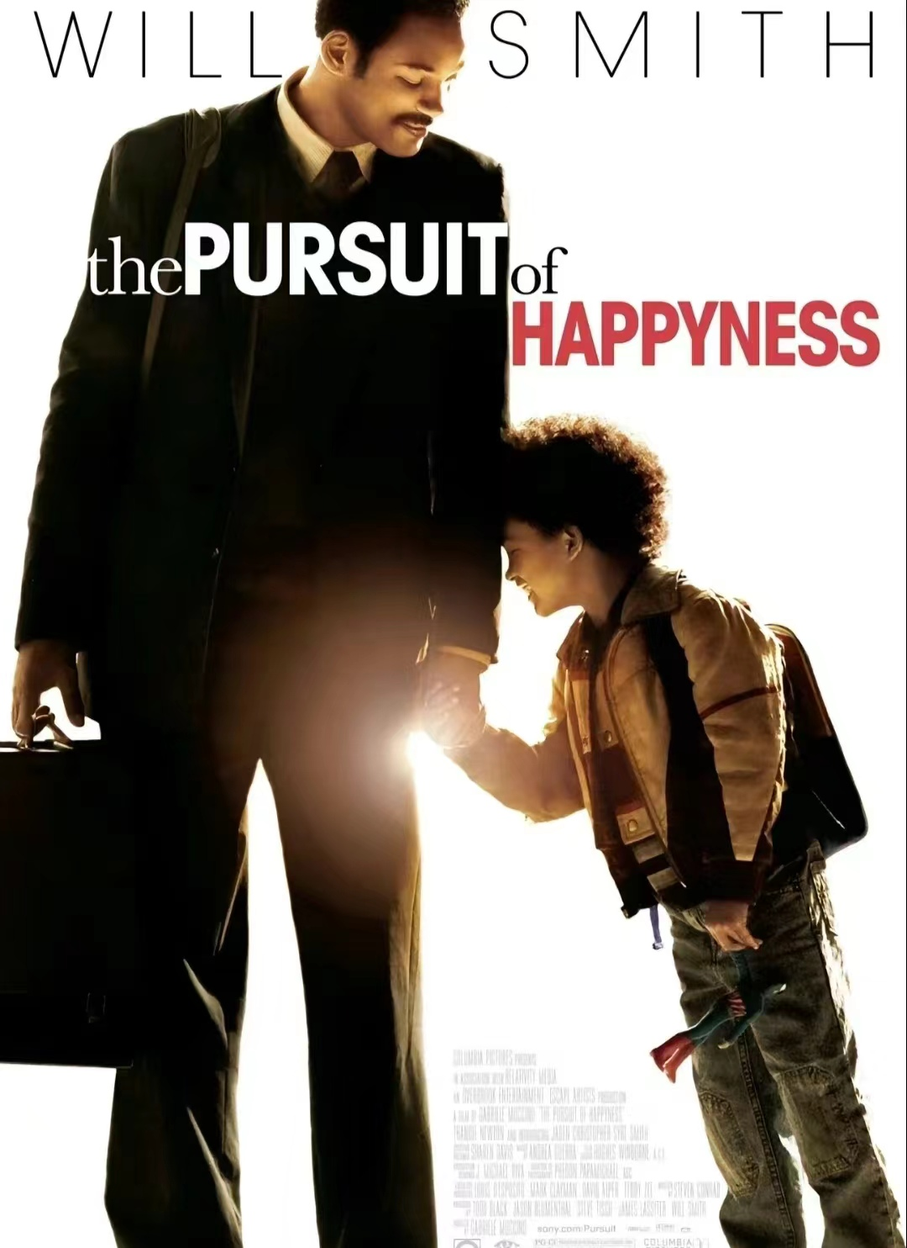
当幸福来敲门之前
他们经历了什么？

Slide 5
科学的挫折教育护卫孩子健康成长
对于挫折无法承受——形成畏难情绪
过度乐观没有反思——自律性差缺乏动力

Slide 6
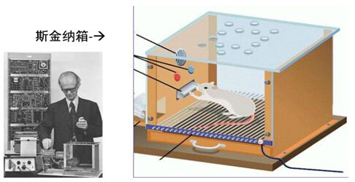
斯金纳的行为主义学习理论
操作性条件反射这一概念，是斯金纳新行为主义学习理论的核心。斯金纳把行为分成两类:一类是应答性行为，这是由已知的刺激引起的反应;另一类是操作性行为，是有机体自身发出的反应，与任何已知刺激物无关。
与这两类行为相应，斯金纳把条件反射也分为两类。与应答性行为相应的是应答性反射，称为S(刺激)型(S型名称来自英文 Stimulation);与操作性行为相应的是操作性反射，称为R(反应)型(R型名称来自英文Reaction)。S型条件反射是强化与刺激直接关联，R 型条件反射是强化与反应直接关联。
斯金纳认为，人类行为主要是由操作性反射构成的操作性行为，操作性行为是作用于环境而产生结果的行为。在学习情境中，操作性行为更有代表性。斯金纳很重视R型条件反射，因为这种反射可以塑造新行为，在学习过程中尤为重要。

Slide 7
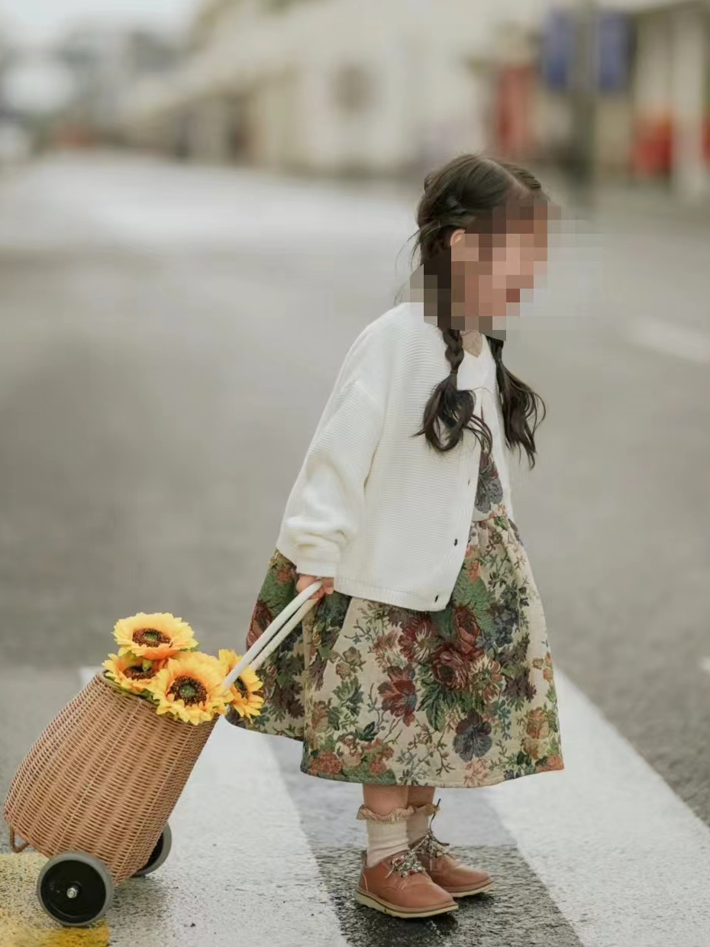
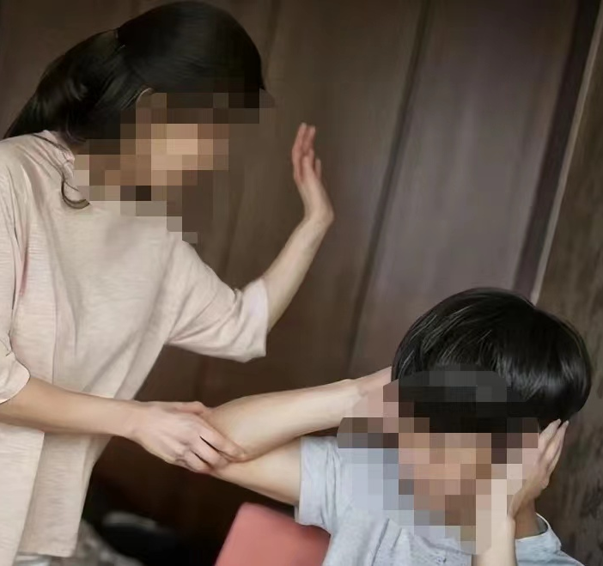
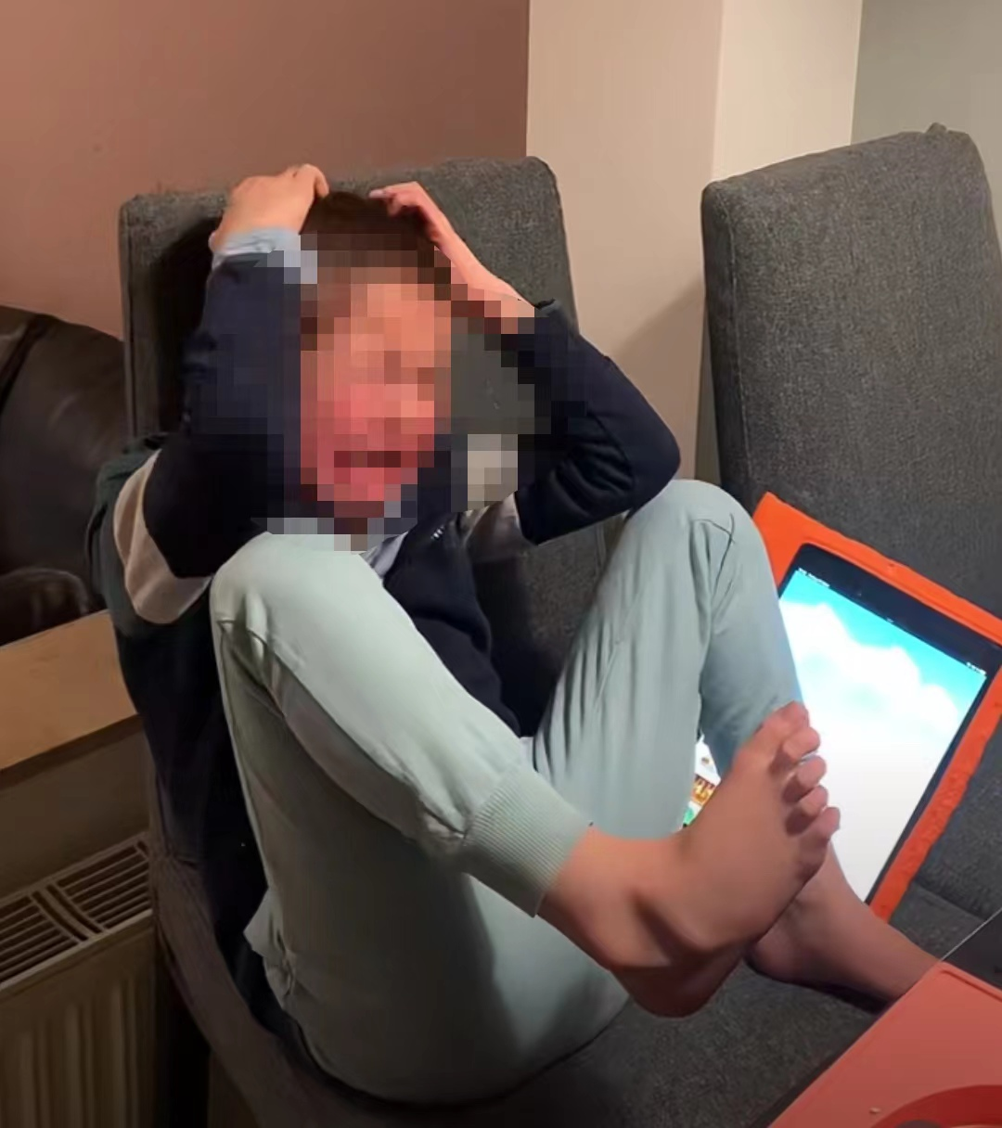
挫折是什么？

Slide 8
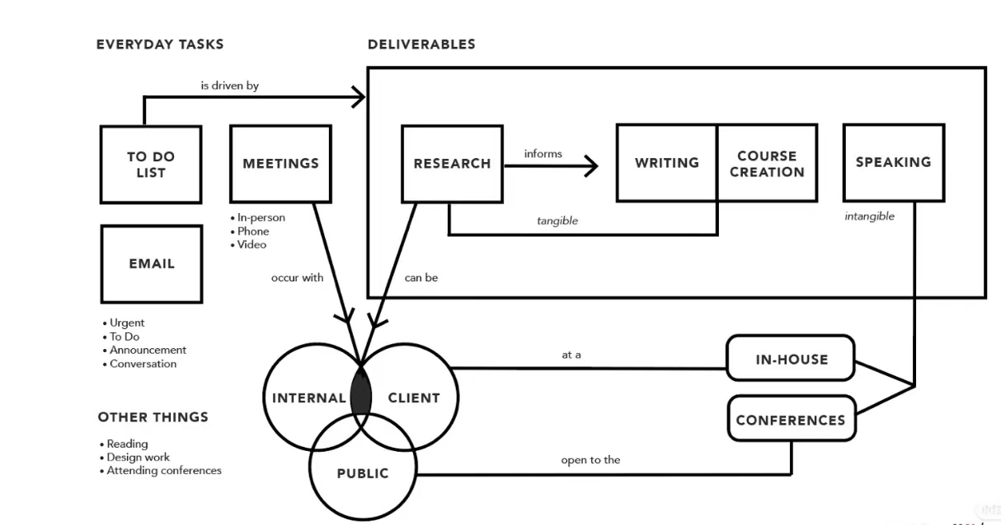
任何事情都可能是挫折

Slide 9
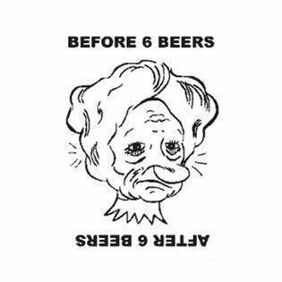
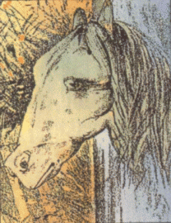
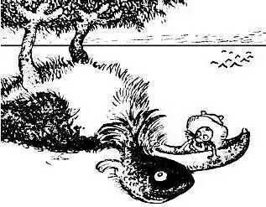
不同的认知方式决定看待事件的角度

Slide 11
认知与行为相互影响，相互作用。
但是都离不开情感的约束。
认知图式和行为习惯的稳定性会导致固化的、将错就错的教育结果
认知
行为
情感

Slide 12
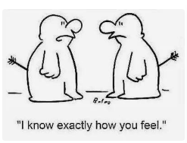
挫折后过度情绪化

Slide 13
1.认可孩子的情绪，“我知道你现在......”，首先是共情
2.给出自己的态度，“但是我觉得这样不妥/不合适”
3.提出建议，并倾听孩子的建议，“我想可以......，你觉得呢？”

Slide 14
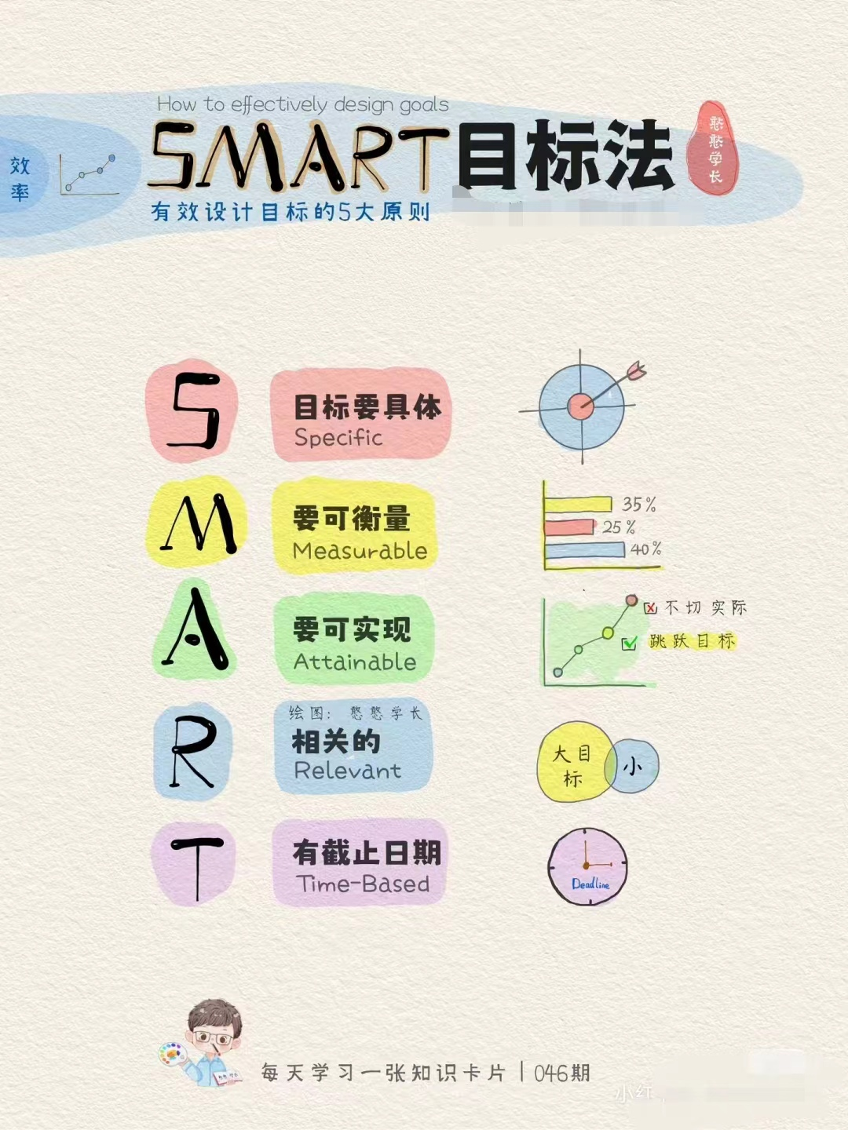
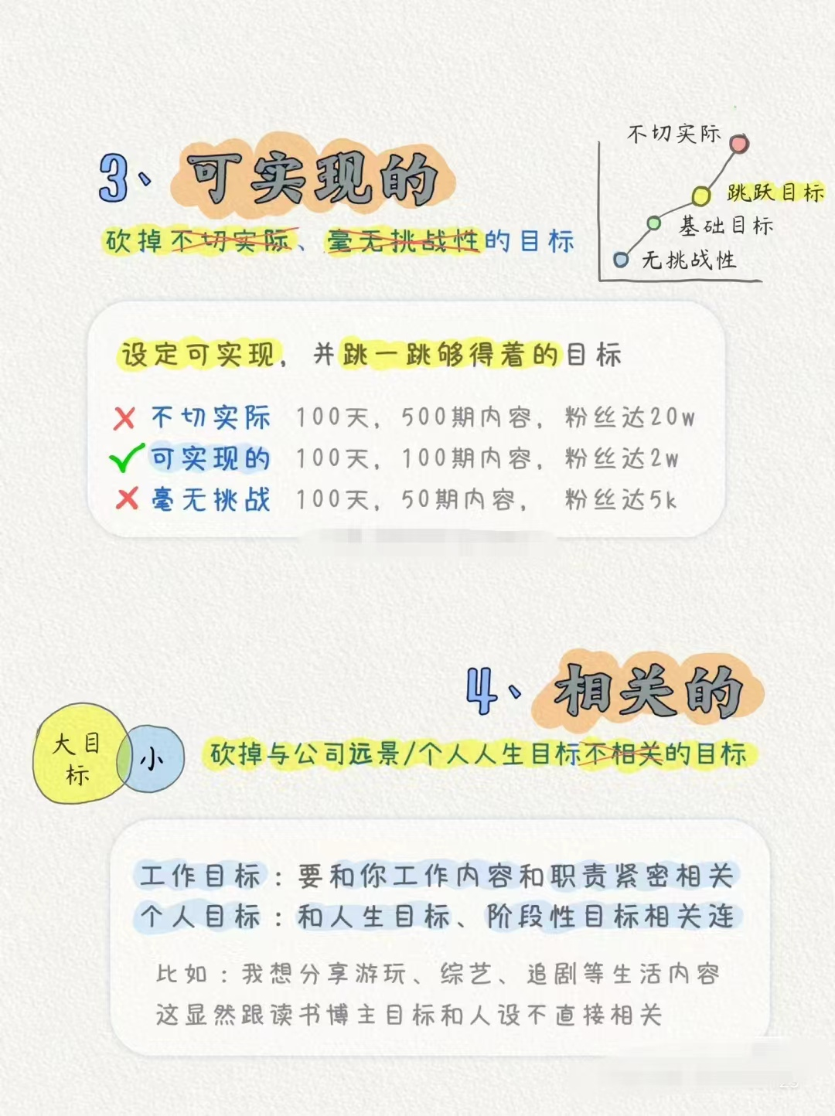
挫折后直接躺平/躲避

Slide 15
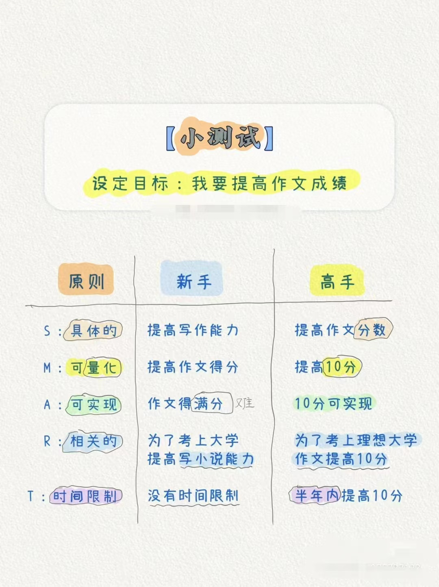
树立目标，从易到难
创造成功经验
提取方法论，形成系统的处理能力
失败总结，避免重复错误

Slide 16
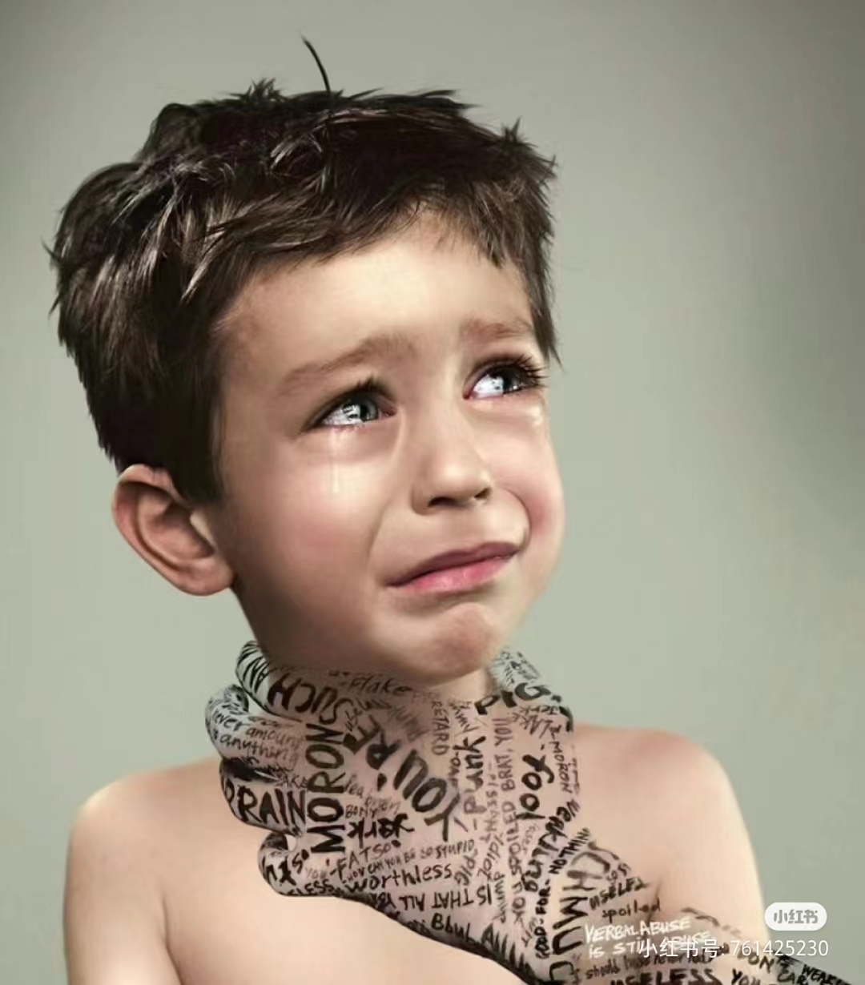
家长的情绪稳定很重要
父母是孩子模仿的对象
变色龙效应，又称“无意识模仿”，是指人们在社会交流时,会相互无意识地模仿对方的一些动作、表情和行为方式
大量研究证明: 在西方群体中，变色龙效应是一种普遍存在的心理现象。
当实验员和研究对象自然交谈时，实验员适当地增加摸脸或抖腿的次数，研究对象也会显著增加摸脸或抖腿的次数;并且在整个交流过程中，研究对象都没有察觉到模仿行为的存在。

Slide 17
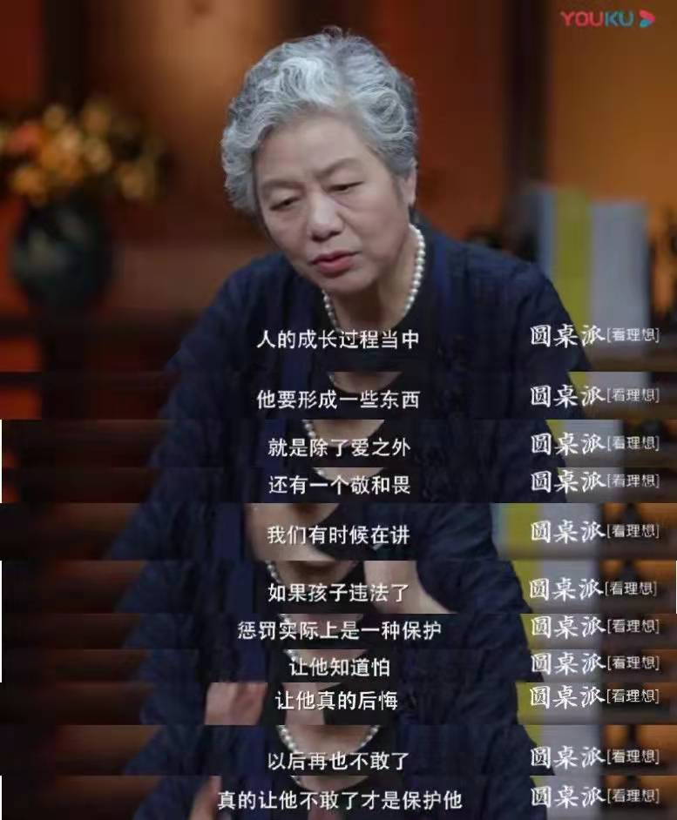
适当的惩罚是必要的。
但是这种惩罚必须是提前设定好的，一旦孩子触及到了需要惩罚的红线，就必须及时给予反馈。
惩罚本身的设定也是考量家长自身人生观和世界观的过程。
有惩罚也需要有奖励，奖励的设定应该和惩罚一样，是预先的、分层级的、明确的。

Slide 18
一个人最大的底气不是家里有多少财富，有多么光鲜的外表，而是解决问题的能力有多强大。
永远不要逃避成长，过程也许漫长而艰辛，但是结果不会陪我们演戏
偷的懒总归要还回去，流的汗总有一天会开出花，眼前的困难只在眼前，跨过之后才能面对未来
挫折的处理能力是一种人格魅力，大家都希望和这样的人成为朋友。

Slide 19
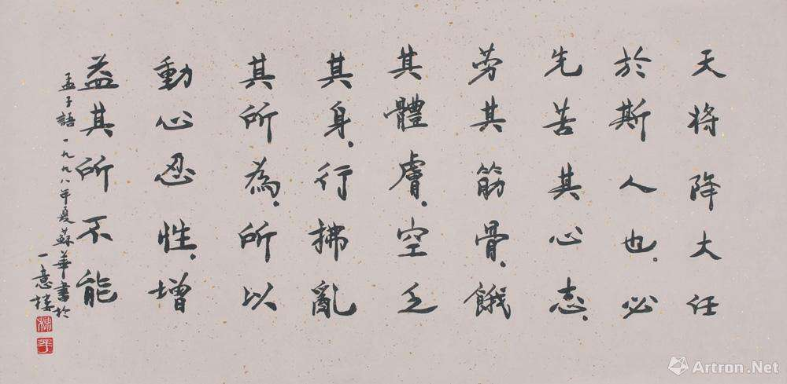

Slide 20
感谢聆听！

